Slide 1

Research Timeline
Silver - Chapter 2 - Topic 4

Slide 2

Selamat datang di Chapter 2 Topik 4 online course
UI/UX Research/Design dari Binar Academy!

Slide 3

Pengantar
Pada topik ketiga, kita udah belajar tentang research objectives (tujuan penelitian).
Pada topik keempat ini, kita akan melihat bagaimana sebuah proyek penelitian dijalankan dengan memahami research timeline. Penasaran kayak gimana? Cus langsung aja~

Slide 4

Pengantar
Detailnya, kita bakal bahas hal-hal berikut ini:
Membedah skenario penelitian
Siklus sebuah penelitian
Macam-macam penelitian dan metodenya
Timeline penelitian

Slide 5

Untuk memahami bagaimana sebuah penelitian dijalankan,
mari kita bedah sebuah skenario!

Slide 6
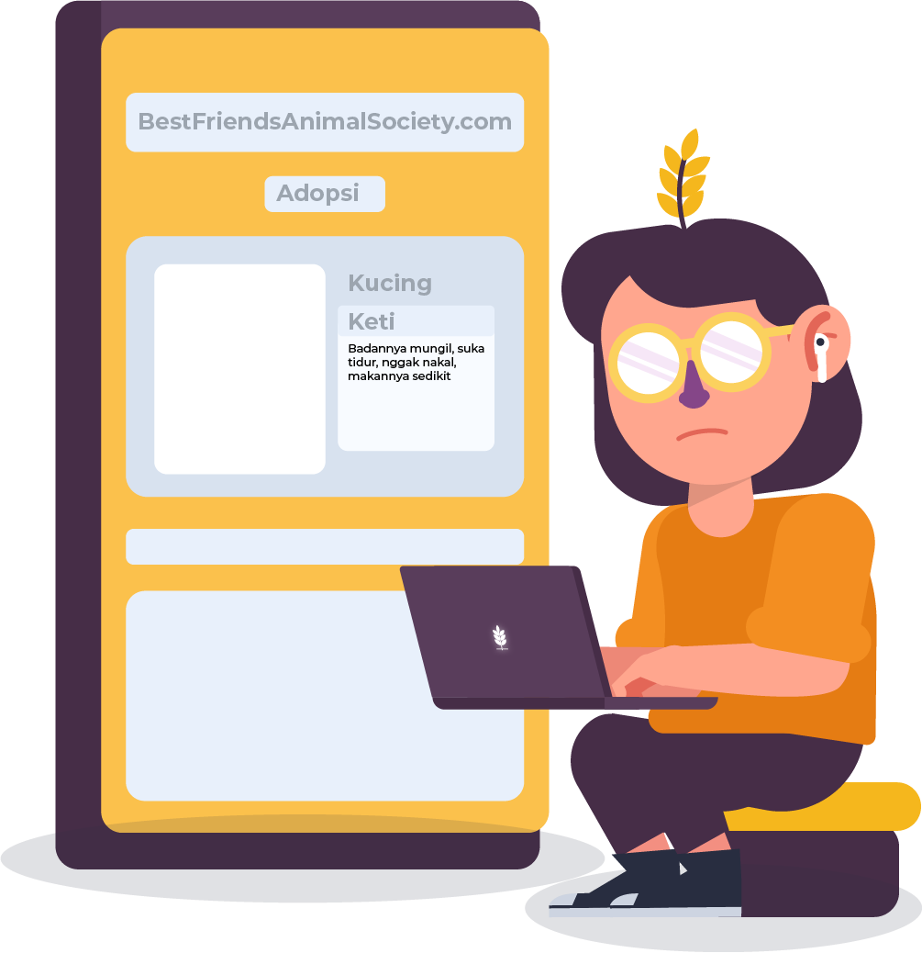
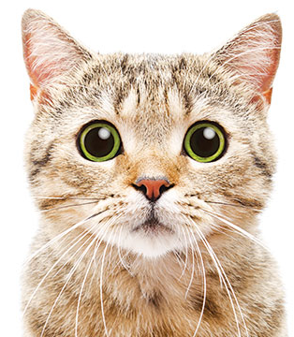
Membedah Skenario Penelitian
Simak baik-baik ya!
Sebuah organisasi kesejahteraan hewan di Amerika Serikat bernama Best Friends Animal Society mengalami penurunan jumlah pengunjung pada fitur “adopsi” di website organisasi tersebut. Atau dengan kata lain, rasio klik pada fitur tersebut berkurang. Tim yang bertanggung jawab atas fungsi tersebut ingin memahami apa yang salah.
Kemudian, manajer produk menginisiasi penelitian untuk memahami permasalahan tersebut dan menugaskannya pada tim UX Researcher.
Notes:
Photo by Markus Winkler on Unsplash

Slide 7
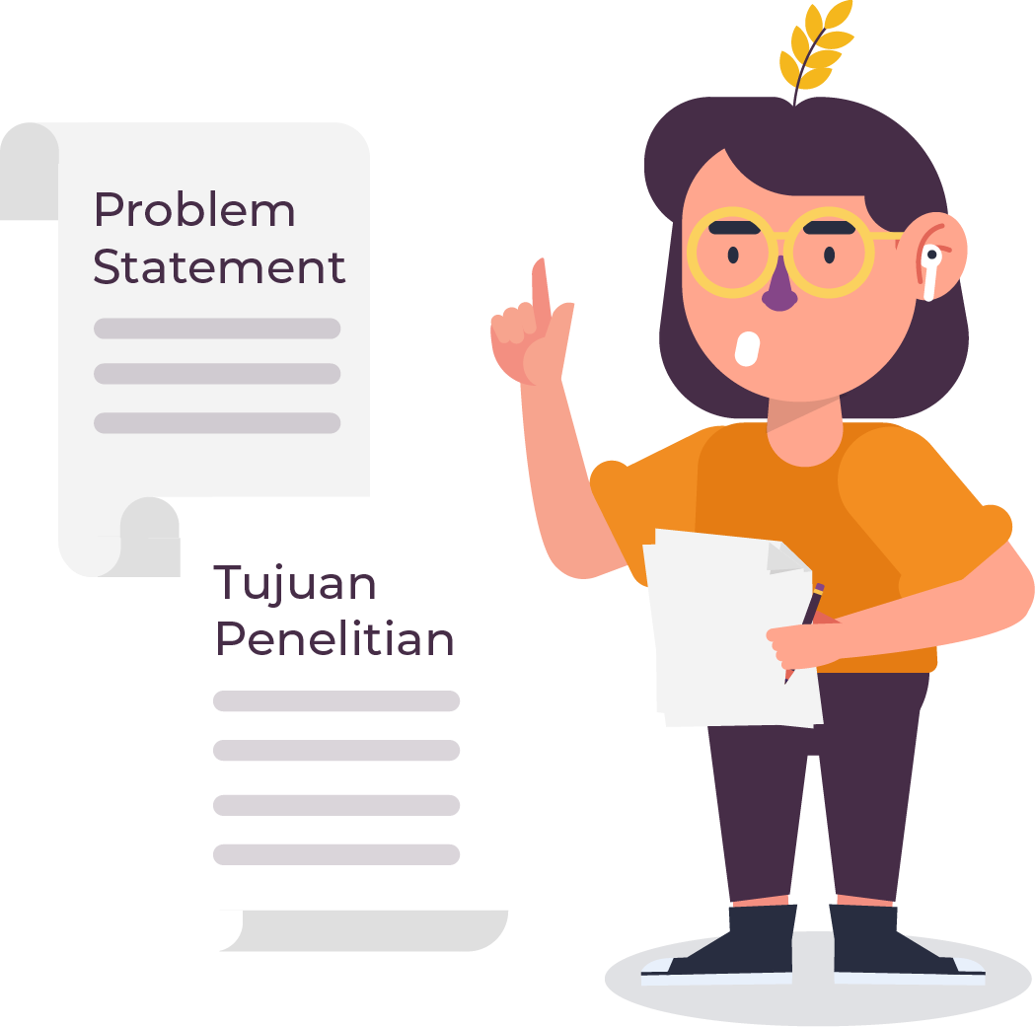
Membedah Skenario Penelitian
Tim UX Researcher kemudian merumuskan problem statement (pernyataan masalah) sebagai berikut: Organisasi ingin meningkatkan situs web dengan memahami pengalaman pengguna terkait adopsi hewan.
Tujuan penelitian dirincikan seperti berikut:
1) Memahami pendapat pengguna terkait pengadopsian secara umum.
2) Menemukan bagaimana pengguna berinteraksi dengan fitur adopsi pada situs web.
3) Menemukan aplikasi/situs web lain yang berinteraksi dengan pengguna untuk mengadopsi hewan dan pengalaman mereka dengan aplikasi/situs web tersebut.
4) Menemukan titik kesulitan (pain points) dalam proses adopsi, secara umum, dan pada situs web.
Notes:
Photo by engin akyurt on Unsplash

Slide 8
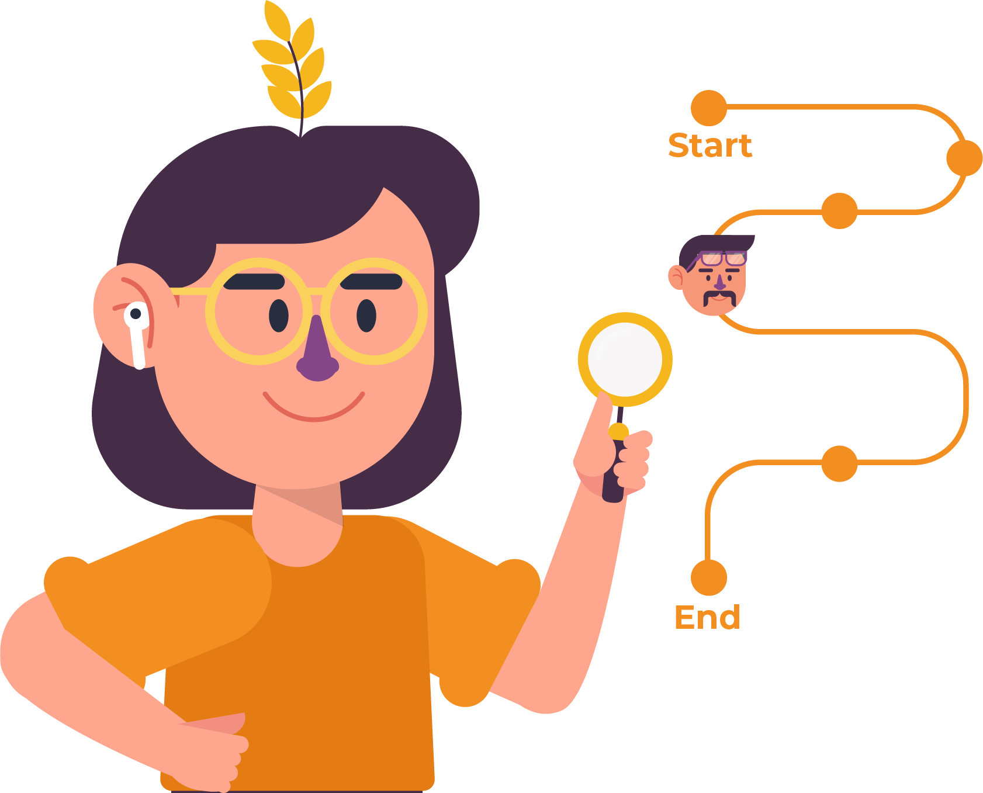
Sebelum kita membedah lebih lanjut bagaimana penelitian itu dijalankan, coba kita lihat dulu bagaimana siklus dari sebuah penelitian.

Slide 9
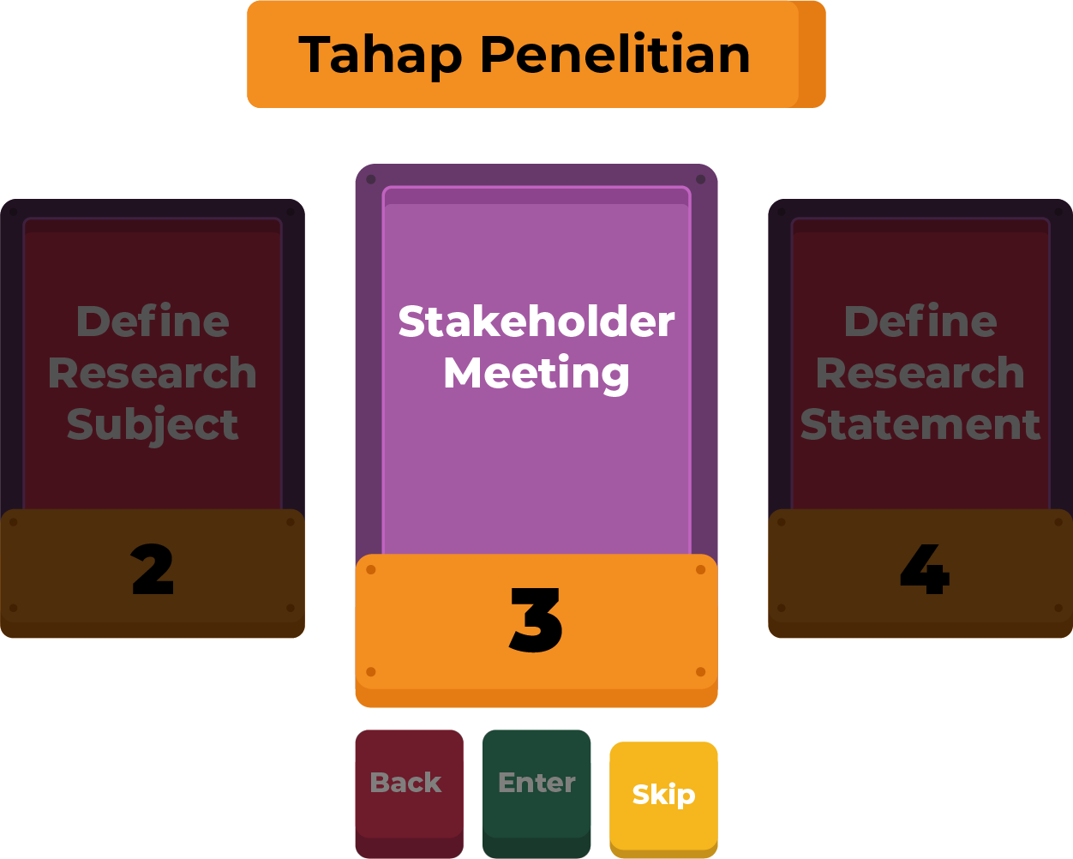
Siklus Sebuah Penelitian
Apa sih siklus penelitian?
Siklus penelitian adalah proses sistematis suatu penelitian dijalankan. Mulai dari pengajuan inisiatif penelitian, pelaksanaan penelitian, sampai gimana hasil penelitian diimplementasikan.
Siklus itu ngegambarin suatu proses penelitian yang ideal. Namun, prosesnya nggak harus selalu berjalan linear. Kita bisa melompat-lompat atau bisa nge-skip tahap-tahap yang dirasa nggak penting.
Misal gini, kamu bisa melompat dari tahap 02 (define research subject) langsung ke tahap 04 (define research statement), karena nggak merasa perlu melalui tahap 03 (stakeholder meeting).
Biar lebih jelas, coba cek siklus penelitian pada halaman selanjutnya~
Notes:
Photo by Markus Winkler on Unsplash

Slide 10
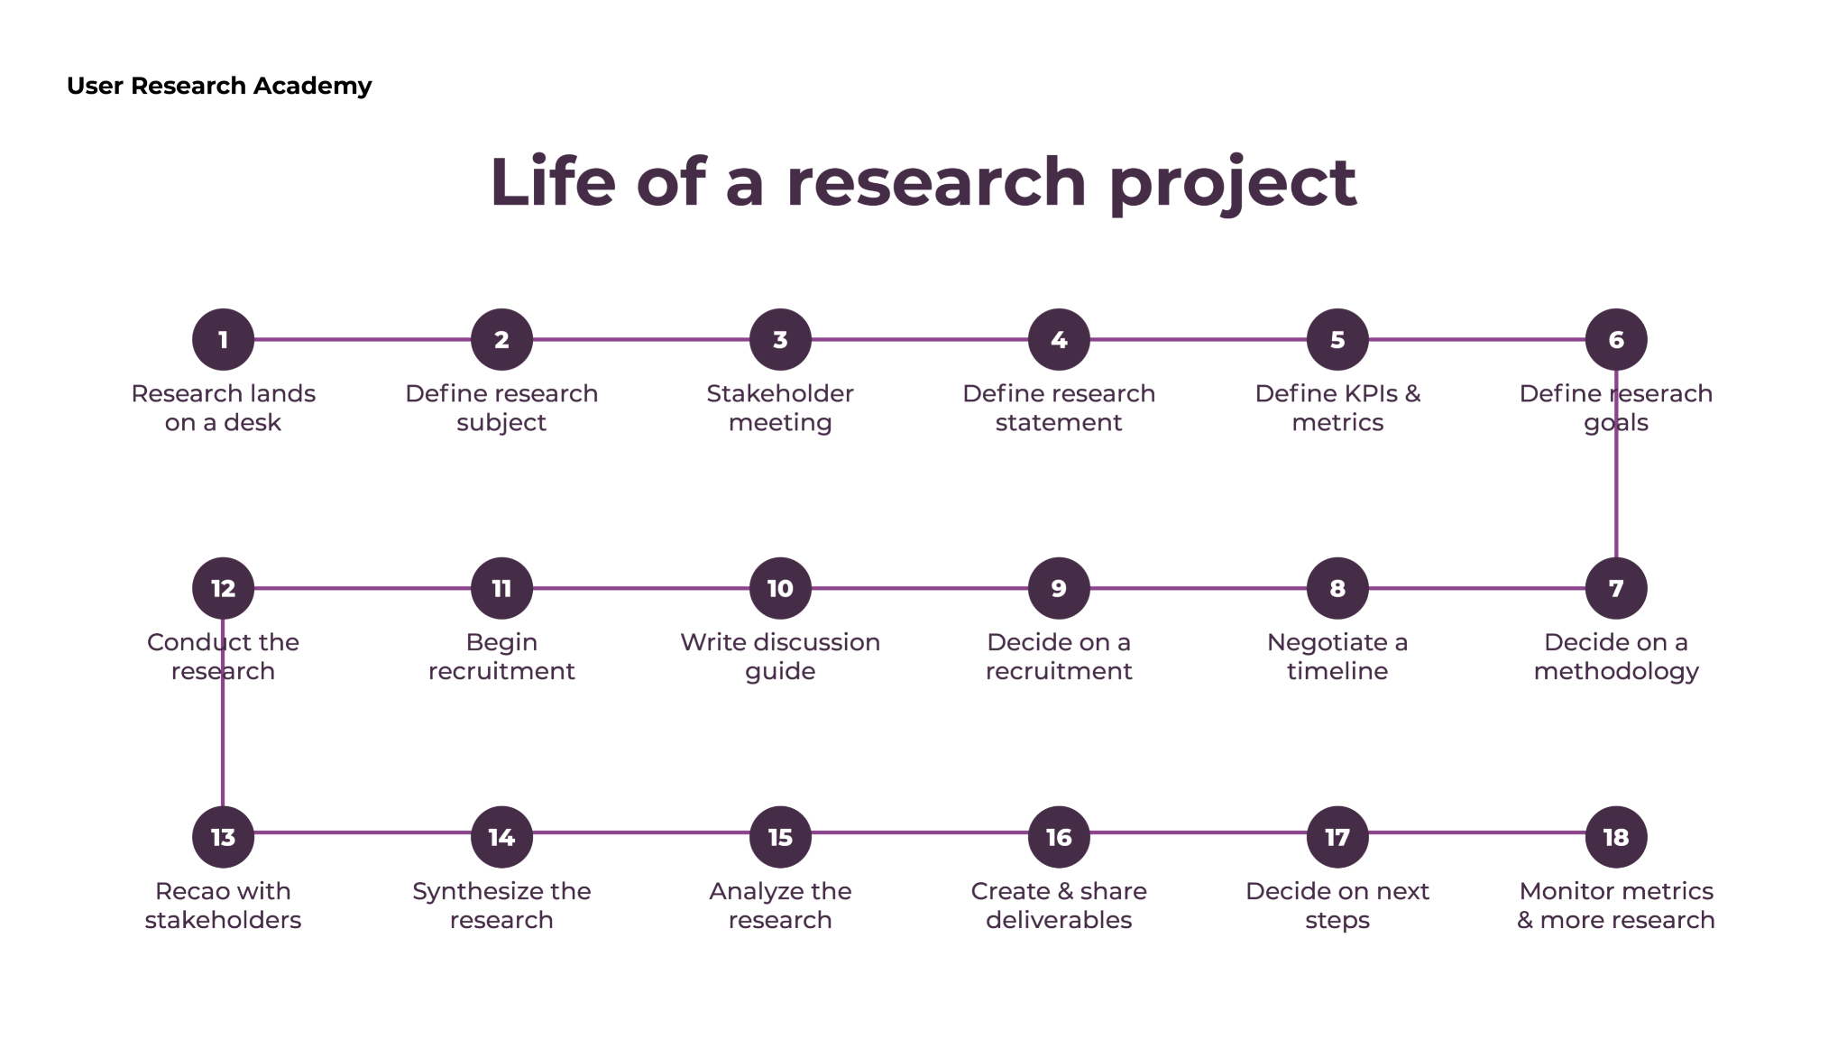

Slide 11

Setelah memahami siklus penelitian, sekarang coba kita intip macam-macam penelitian dan metodenya.

Slide 12
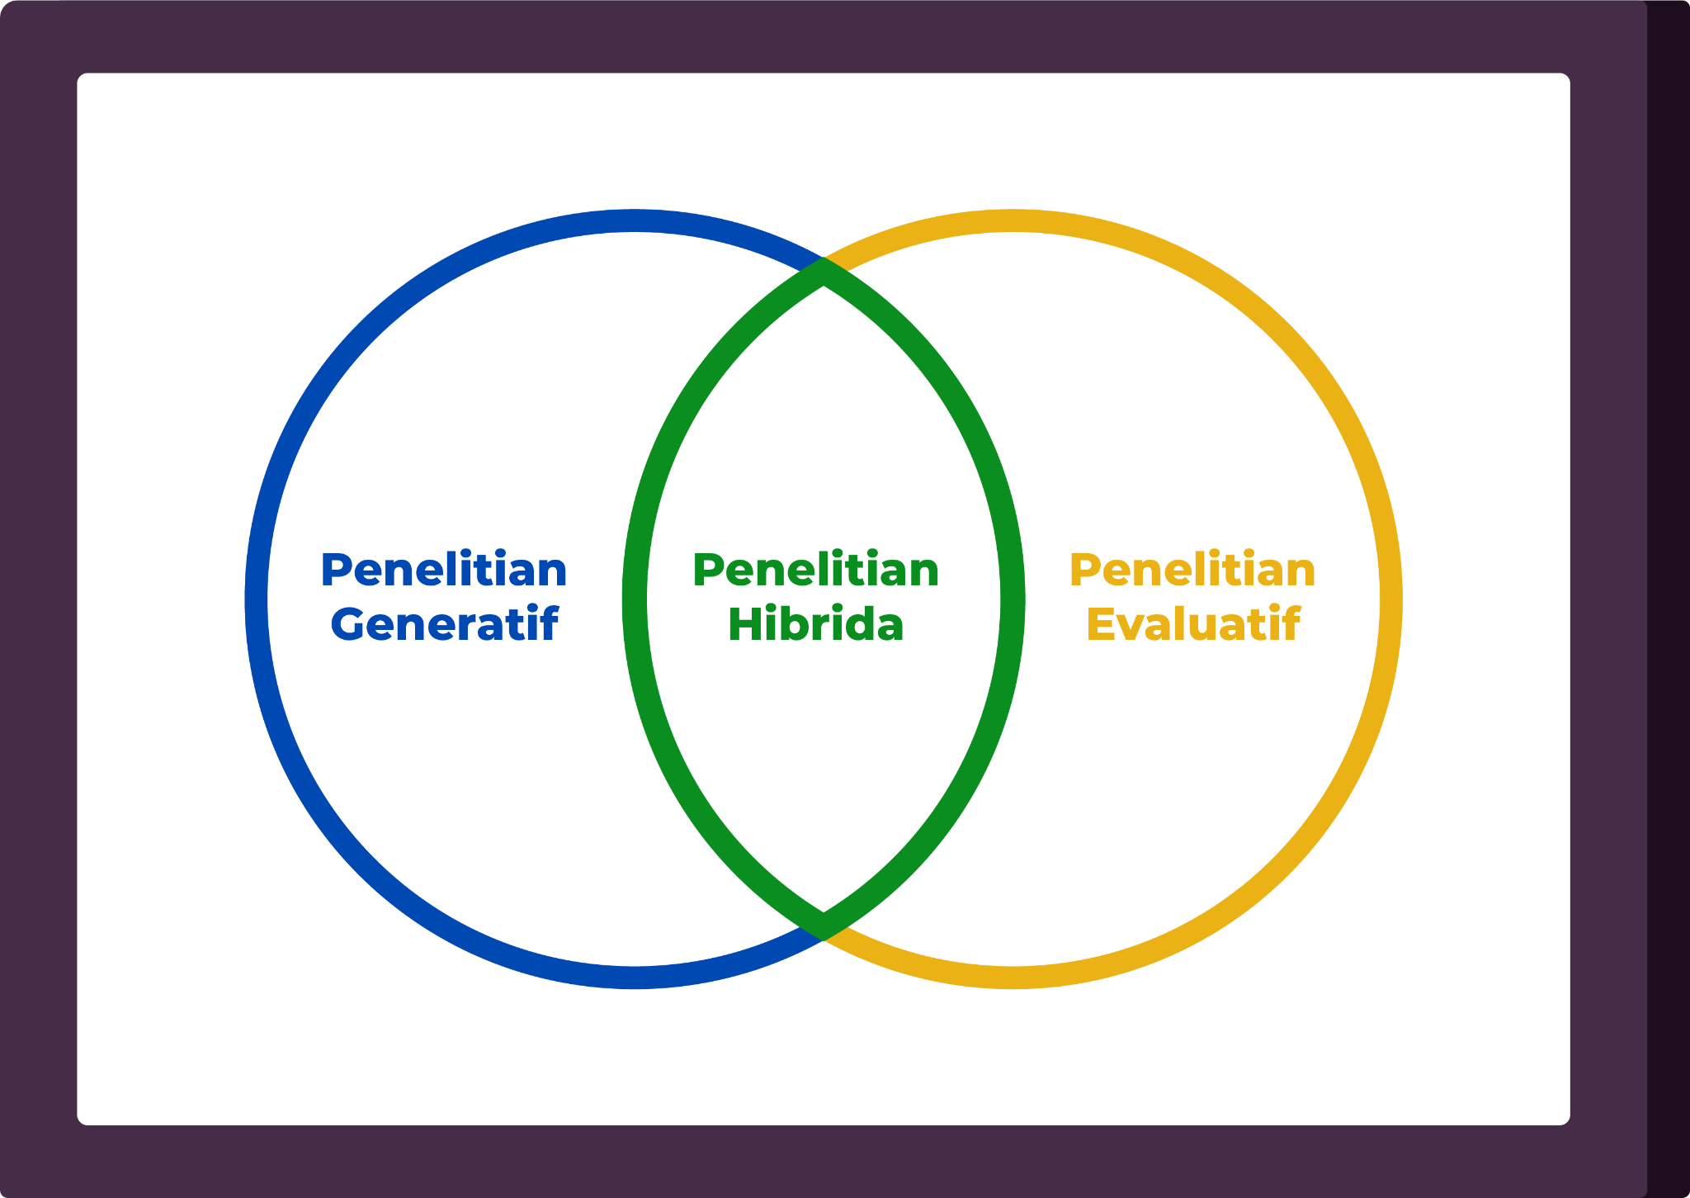

Macam-macam penelitian dan metodenya
Ada tiga macam penelitian.
Penelitian generatif
Penelitian evaluatif
Penelitian hibrida
Tiga macam penelitian ini dijalankan dengan metode yang berbeda.
Gimana sih bedanya? Kita bahas di halaman selanjutnya yaa~
Notes:
Image from https://dscout.com/people-nerds/generative-research-complete-guide

Slide 13

Macam-macam penelitian dan metodenya
Penelitian generatif.
Penelitian generatif adalah jenis penelitian untuk memahami perasaan, pikiran, dan pengalaman seseorang dalam menggunakan suatu produk.
Metode yang biasa digunakan dalam penelitian ini adalah wawancara mendalam, pertanyaan kontekstual, model mental (penelusuran pengalaman emosional), wawancara perjalanan pengguna produk, dan *job to be done (JTBD).
*Job to be Done: proses yang dilalui pengguna produk setiap kali dia ingin mengubah situasi kehidupannya yang ada menjadi situasi yang lebih menyenangkan. Contohnya bakal kita bahas di halaman selanjutnya yaa~
Notes:
Image from https://dscout.com/people-nerds/generative-research-complete-guide

Slide 14
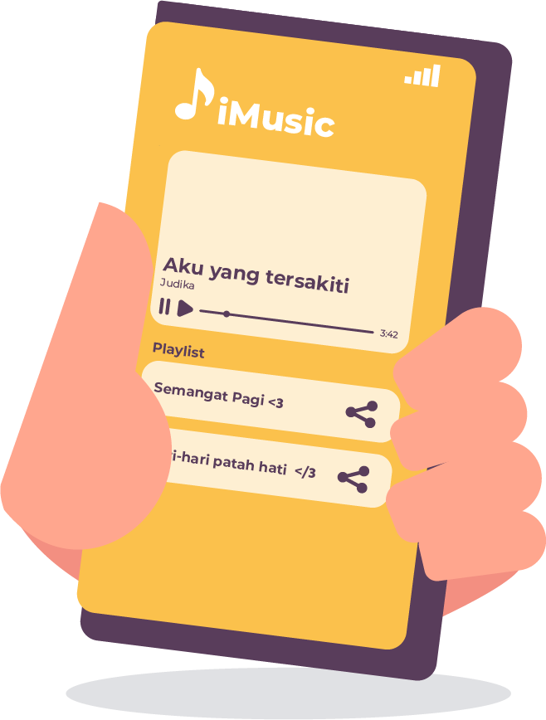
Macam-macam penelitian dan metodenya
Job to be Done (JTBD) itu contohnya begini…
Saat menggunakan handphone, pengguna pasti berusaha memaksimalkan fungsi handphone tersebut untuk kegiatannya sehari-hari.
Misalnya, fitur atau aplikasi musik. Pengguna akan mengatur dan mengelola musik untuk hal yang menyenangkan, seperti membuat daftar putar, berbagi lagu dengan teman-teman, dan menghabiskan waktu dengan mendengar lagu favorit.
Notes:
Photo by Paul Hanaoka on Unsplash

Slide 15

Macam-macam penelitian dan metodenya
Penelitian evaluatif.
Penelitian generatif adalah jenis penelitian untuk memahami pain points (kendala) atau permasalahan seseorang ketika menggunakan suatu produk. Sesuai dengan namanya, penelitian ini ingin mengevaluasi suatu produk untuk dapat dikembangkan.
Metode yang biasa digunakan dalam penelitian ini adalah usability testing, *A/B testing, analisis kompetitif, benchmarking, dan survei.
*A/B testing: eksperimen yang menguji perubahan conversion rate antara beberapa variasi dalam website. Contohnya bakal kita bahas di halaman selanjutnya yaa~
Notes:
Image from https://dscout.com/people-nerds/generative-research-complete-guide

Slide 16
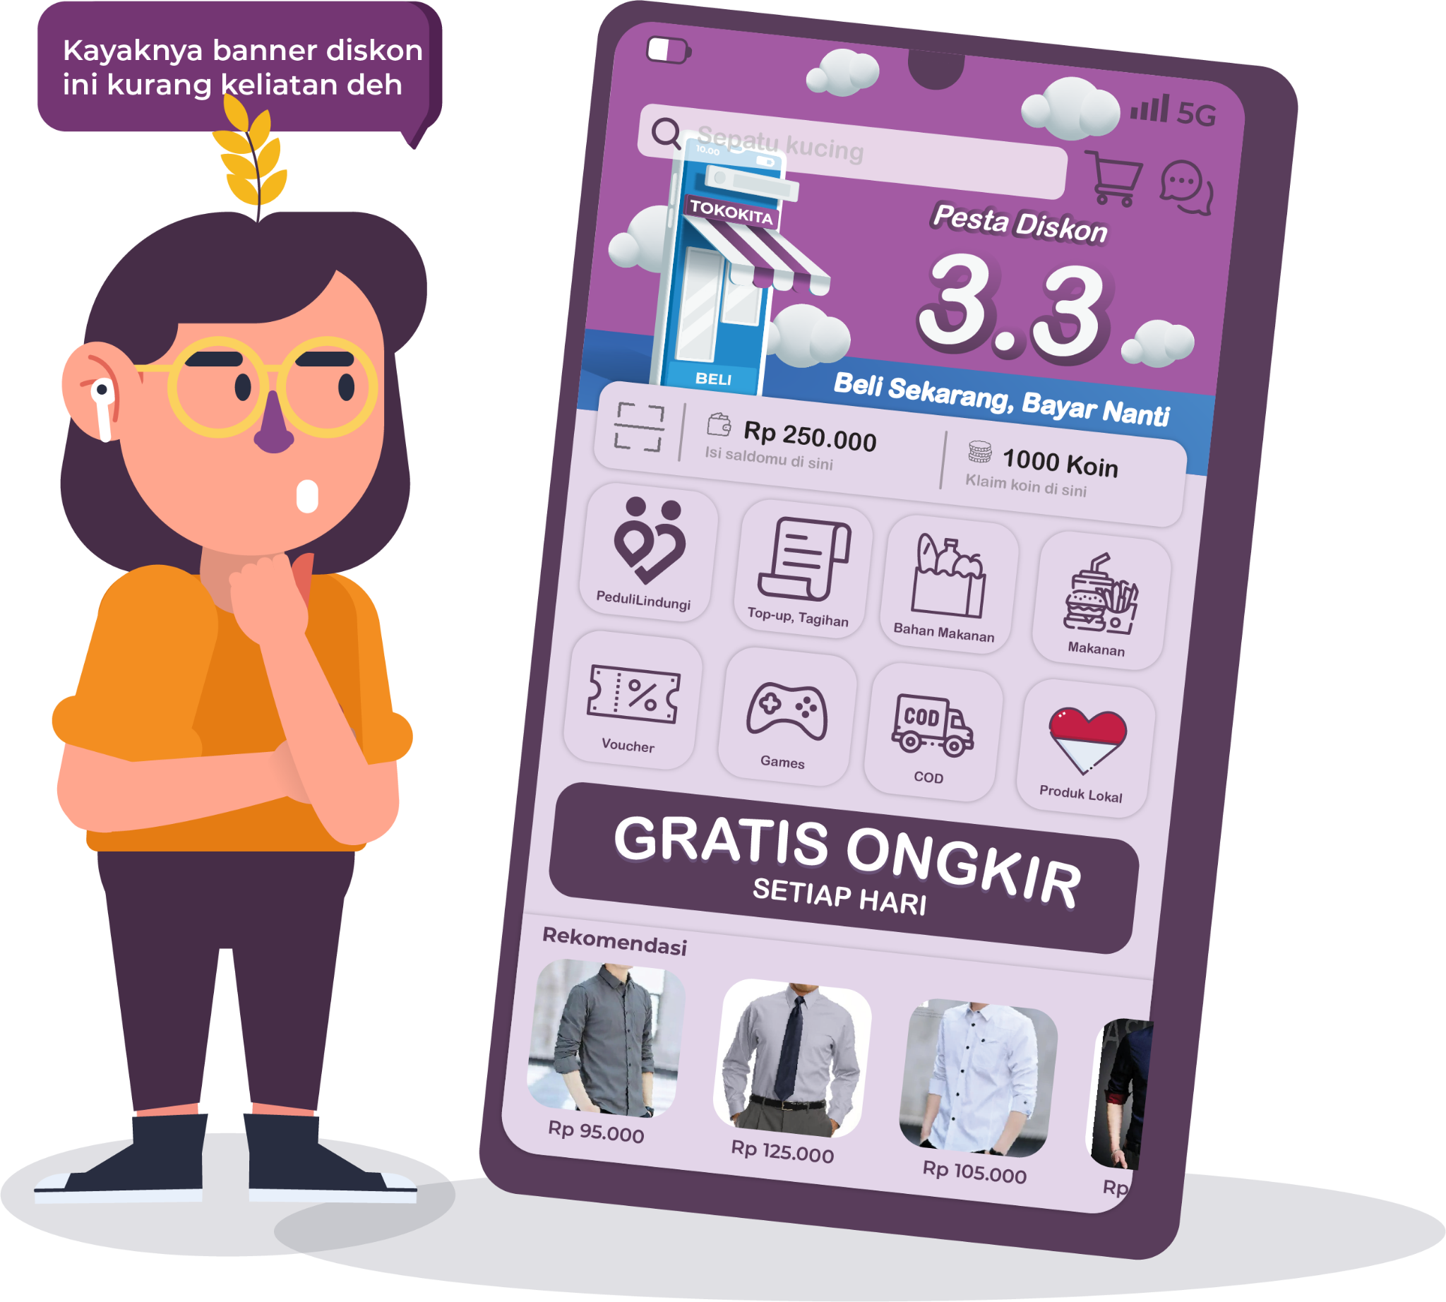
Macam-macam penelitian dan metodenya
A/B testing itu contohnya begini…
Suatu hari, Sabrina, UX Researcher pada perusahaan e-commerce Tokopaedi sedang memantau aplikasi. Lalu, Sabrina kepikiran sesuatu saat melihat banner diskon pada laman aplikasi Tokopaedi: “Kayaknya banner diskon ini ukurannya kekecilan deh, nggak keliatan. Gimana kalo desainnya diperbesar ya? Apakah bisa mempengaruhi tingkat penjualan? Kan kalo diskonnya makin keliatan, orang bakal makin tertarik buat beli.
Akhirnya, Sabrina bersama tim desain mengembangkan banner diskon menjadi lebih besar. Setelah desain selesai diperbaharui, tiga minggu kemudian dilakukan A/B testing. Yaitu pengujian untuk membandingkan conversion rate antara desain lama dengan desain baru.
Notes:
Photo by Paul Hanaoka on Unsplash

Slide 17

Macam-macam penelitian dan metodenya
Tim Data pun merilis hasil A/B Testing. Desain baru dan desain lama mendapatkan jumlah pengunjung yang sama, yaitu 14.000 per hari.
Namun, jumlah pembeli pada saat diterapkannya desain baru lebih tinggi dibandingkan desain lama. Desain baru mendapatkan 7.000 pembeli per hari, sedangkan pada saat desain lama hanya 5.000 pembeli per hari.
Notes:
Photo by Paul Hanaoka on Unsplash

Slide 18
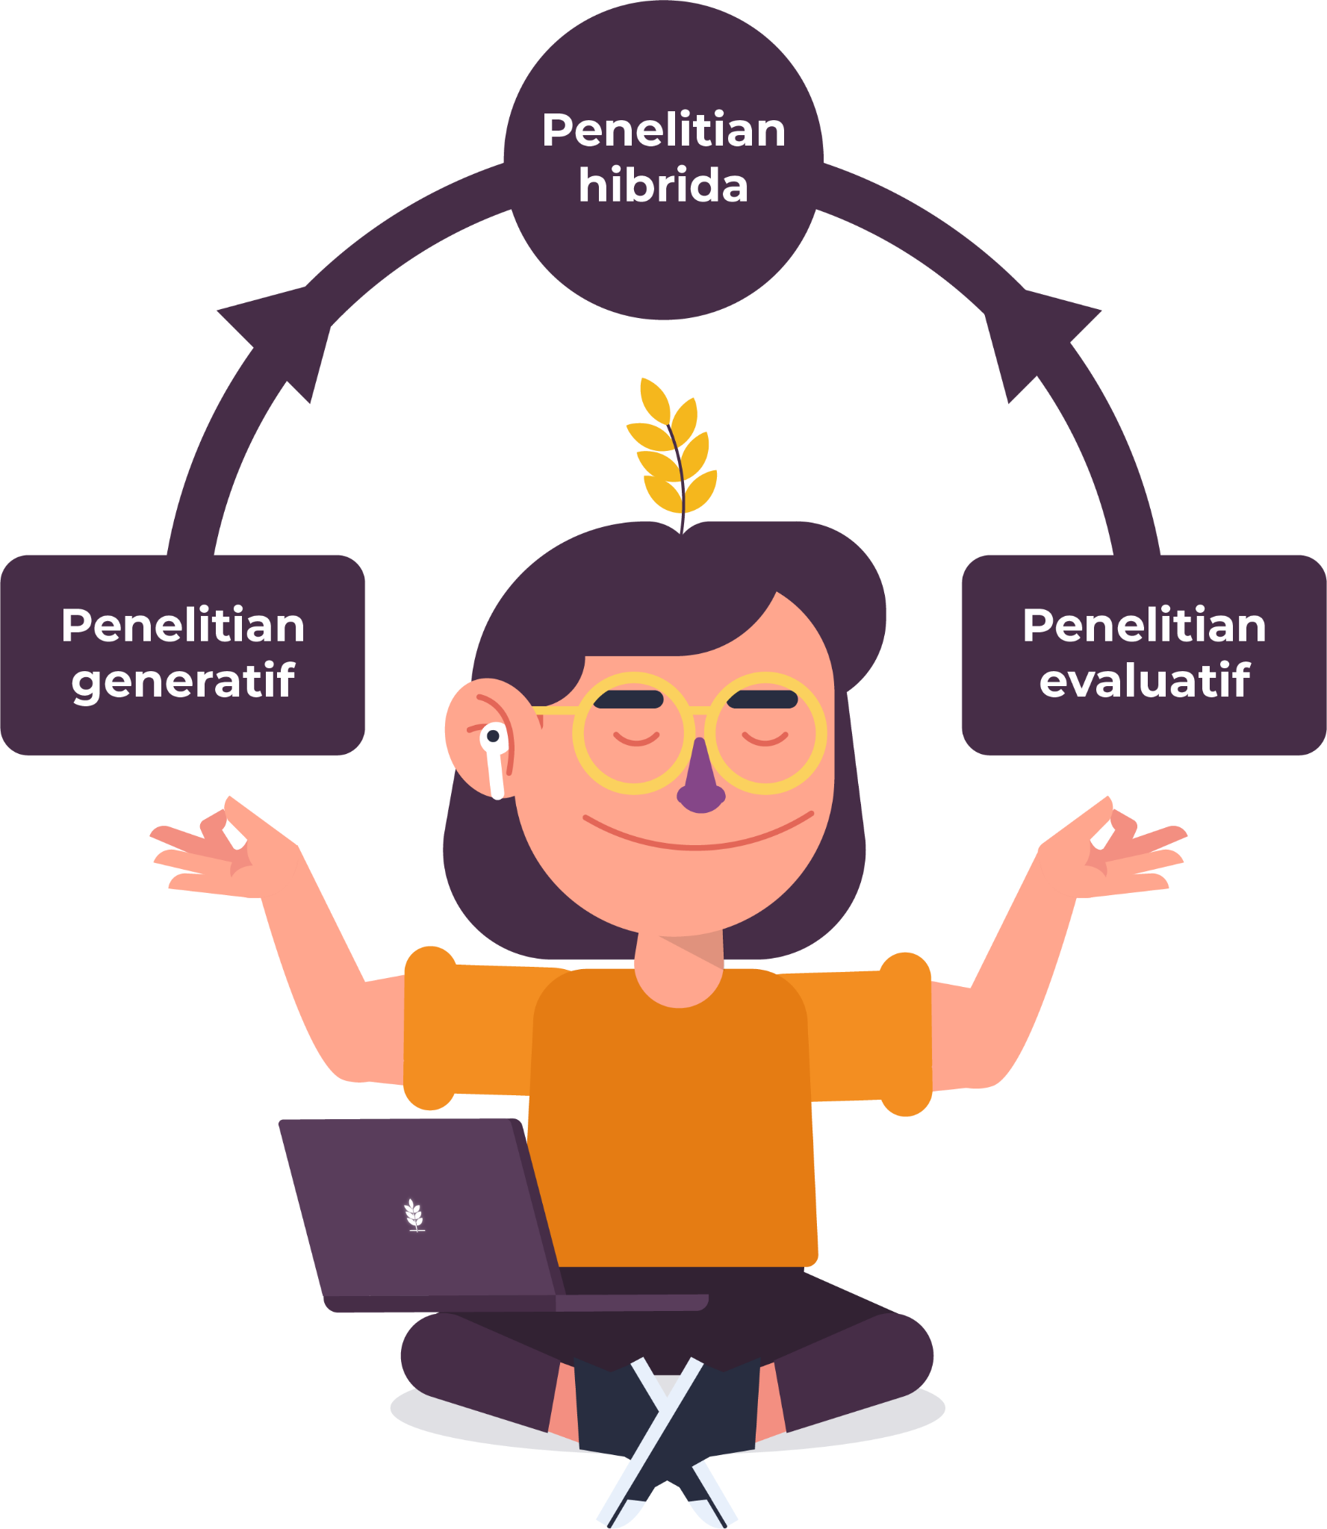
Macam-macam penelitian dan metodenya
Penelitian hibrida.
Penelitian hibrida adalah perpaduan antara penelitian generatif dan evaluatif. Artinya, penelitian ini dilakukan untuk memahami perasaaan, pikiran, pengalaman, dan paint poins seseorang ketika menggunakan suatu produk.
Metode yang biasa digunakan dalam penelitian ini adalah wawancara mendalam, usability testing, *card sorting, dan survei.
*card sorting: metode yang digunakan untuk menentukan struktur dan kategori produk untuk selanjutnya diimplementasikan pada information architecture (IA).
Notes:
Image from https://dscout.com/people-nerds/generative-research-complete-guide

Slide 19

Nah, setelah memahami siklus dan macam-macam penelitian, sekarang saatnya kita bedah pelaksanaan penelitian pada skenario di atas dalam timeline berikut ini!

Slide 20

Timeline penelitian
Coba kita cari tahu dulu, timeline itu apa sih?
Kalo di bahasa indonesia-in, timeline artinya linimasa atau urutan waktu suatu proyek dilaksanakan.
Nah, timeline penelitian berarti, urutan waktu suatu penelitian dilaksanakan. Kalo ditotalin, sebuah penelitian itu bisa makan waktu sekitar 3 sampe 6 minggu. Nggak lama-lama banget juga sih~
Sekarang, coba kita lihat timeline penelitian “memahami pengalaman pengguna terkait adopsi hewan” seperti skenario sebelumnya pada halaman setelah ini yaa!
Notes:
Photo by Adrian Hernandez on Unsplash

Slide 21
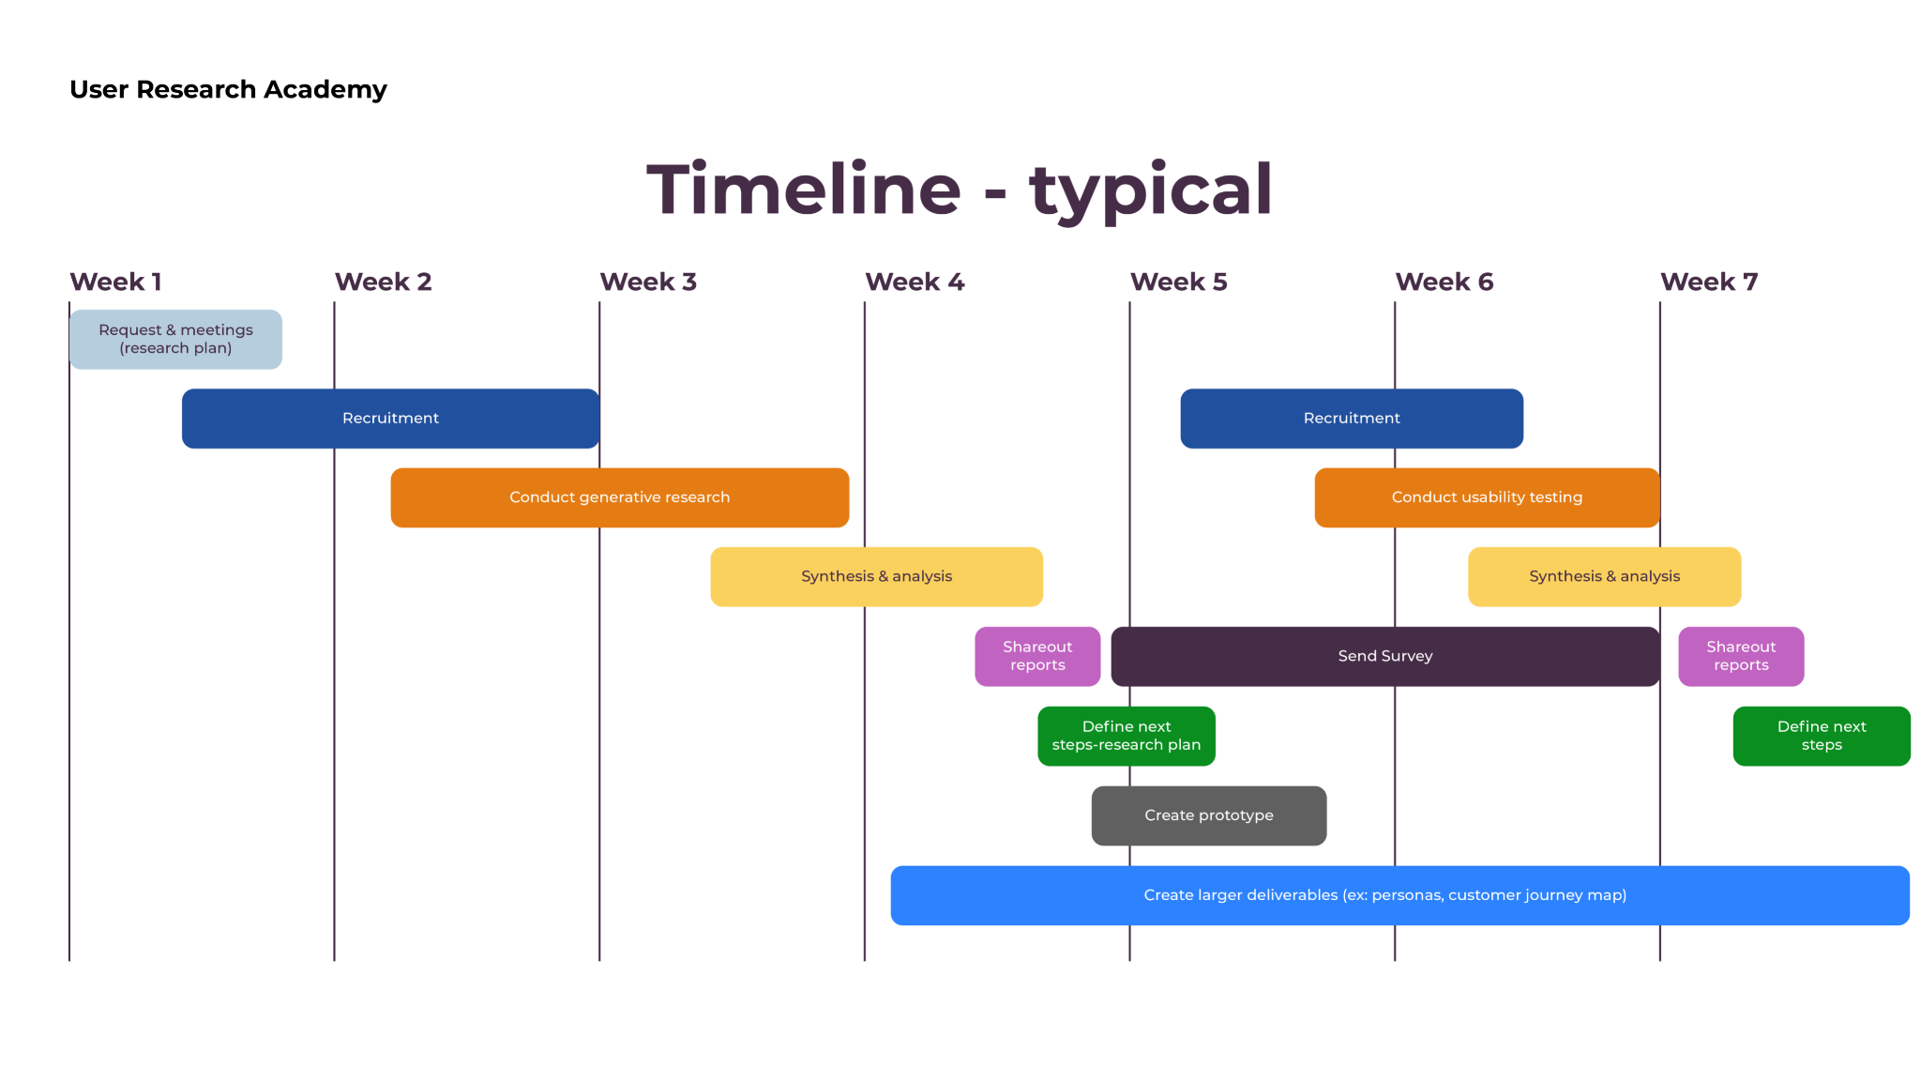
Notes:
Image from https://uxdesign.cc/the-life-and-timelines-of-research-projects-3eb9001d74c

Slide 22

Timeline penelitian
Timeline penelitian tersebut dipecah menjadi dua.
Kalo kita perhatikan, timeline pelaksanaan penelitian tersebut dipecah menjadi dua, yaitu:
1) week 1 sampai week 4
2) week 5 sampai week 7
Mengapa demikian? Karena penelitian tersebut merupakan jenis penelitian hibrida (generatif dan evaluatif).
Emang iya ya? Kalo nggak percaya, coba deh kamu cek lagi halaman 7 yang nampilin rincian tujuan penelitian. Ada 4 tujuan kan?
Notes:
Photo by Adrian Hernandez on Unsplash

Slide 23

Timeline penelitian
Nah, 4 tujuan itu dibagi dalam dua timeline.
Tujuan 1, 2, dan 3 secara umum adalah untuk memahami perasaan, pikiran, dan pengalaman pengguna terkait pengadopsian hewan dan bagaimana interaksi mereka dengan website adopsi hewan selama ini. Kalo kita liat, ini merupakan jenis penelitian generatif dan akan diteliti pada week 1 hingga week 4 melalui metode wawancara.
Tujuan 4 adalah untuk memahami pain points pengguna dalam proses adopsi hewan. Kalo kita liat, tujuan kayak gini merupakan jenis penelitian evaluatif dan akan diteliti secara khusus pada week 5 sampai week 7 melalui metode usability testing.
Notes:
Photo by Adrian Hernandez on Unsplash

Slide 24
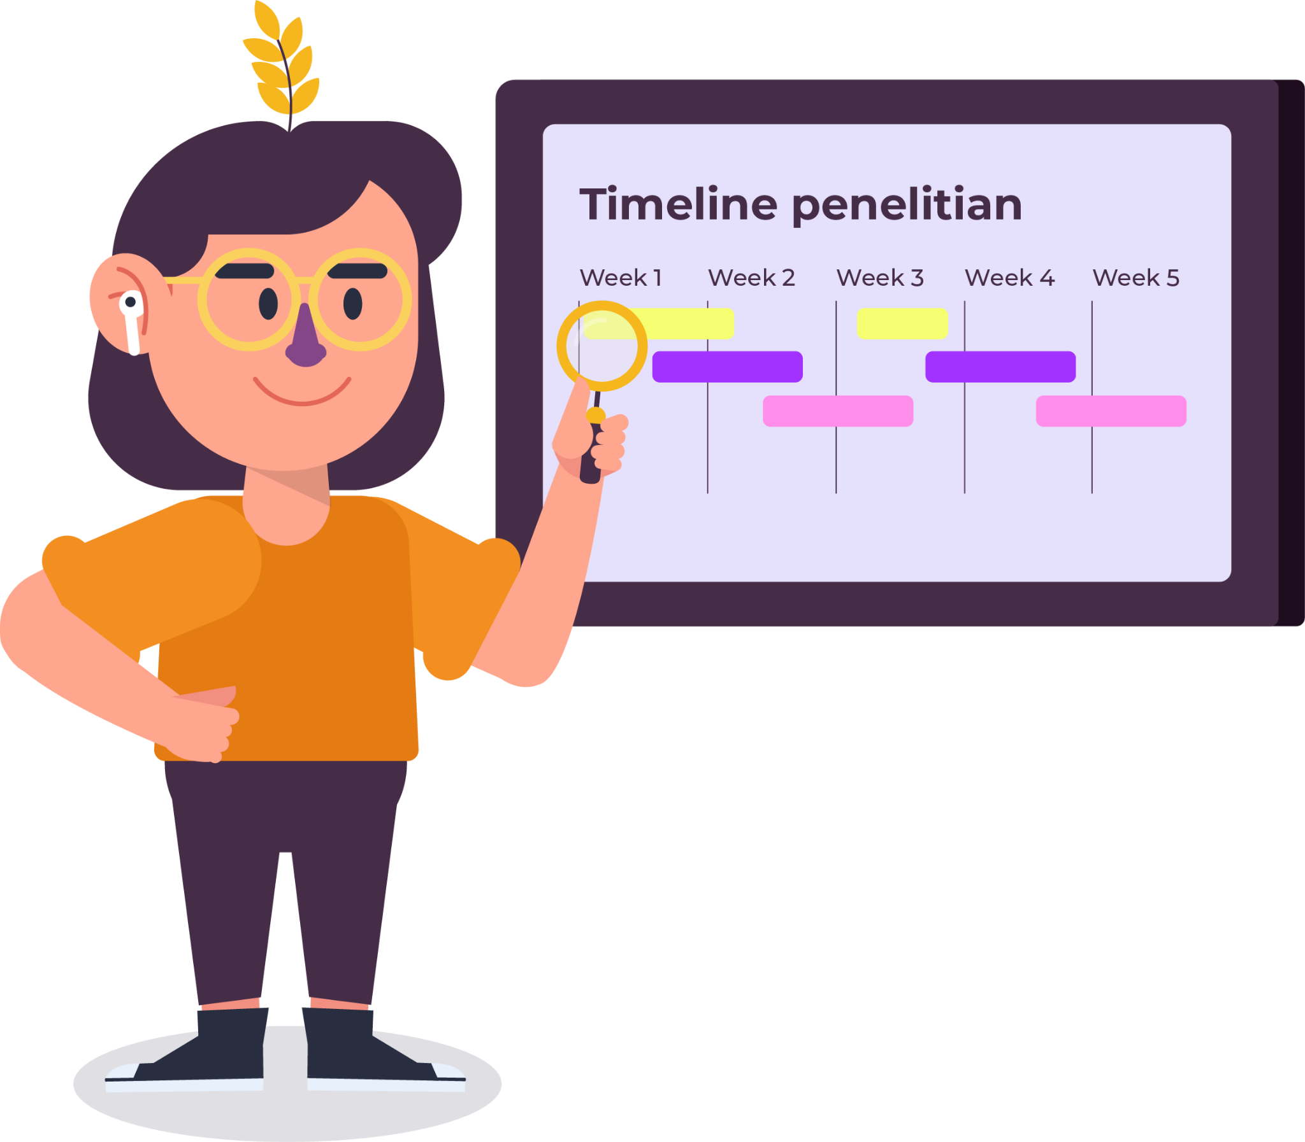
Timeline penelitian
Gimana, udah tahu kan gimana sebuah penelitian dijalankan?
Timeline yang ada idealnya akan menuntut kita untuk melaksanakan penelitian secara terstruktur dan sistematis.
Tapi, balik lagi kayak penjelasan siklus tadi, semuanya nggak harus linear, kok. Yang penting disesuaikan aja sama kebutuhan, sumber daya, dan waktu yang kita punya.
Notes:
Photo by Adrian Hernandez on Unsplash

Slide 25

Saatnya kita
Quiz!

Slide 26
Quiz
1. Perpaduan antara penelitian generatif dan evaluatif disebut penelitian…

Slide 27
Pembahasan Quiz
1. Perpaduan antara penelitian generatif dan evaluatif disebut penelitian… hibrida
Terdapat tiga macam penelitian, yaitu:
Penelitian generatif
Penelitian evaluatif
Penelitian hibrida (perpaduan antara penelitian generatif dan evaluatif)

Slide 28
Quiz
2. Berikut adalah beberapa metode penelitian yang digunakan dalam penelitian generatif, kecuali…
Wawancara mendalam
Card sorting
Model mental
Wawancara perjalanan user

Slide 29
Pembahasan Quiz
2. Berikut adalah beberapa metode penelitian yang digunakan dalam penelitian generatif, kecuali…
Wawancara mendalam
Card sorting
Model mental
Wawancara perjalanan user
Card sorting adalah metode yang digunakan untuk menentukan struktur dan kategori produk untuk selanjutnya diimplementasikan pada information architecture (IA). Card sorting adalah metode yang digunakan dalam penelitian hibrida.

Slide 30
Quiz
3. Berikut adalah beberapa metode penelitian yang digunakan dalam penelitian evaluatif, kecuali…
Usability testing
JTBD
Perbandingan/benchmarking
Survei

Slide 31
Pembahasan Quiz
3. Berikut adalah beberapa metode penelitian yang digunakan dalam penelitian evaluatif, kecuali…
Usability testing
JTBD
Perbandingan/benchmarking
Survei
A Job to be Done (JTBD) adalah proses yang dilalui konsumen setiap kali dia ingin mengubah situasi kehidupannya saat ini menjadi situasi yang lebih menyenangkan. JTBD termasuk metode yang digunakan dalam penelitian generatif.

Slide 32
Quiz
4. Berikut adalah beberapa metode penelitian yang digunakan dalam penelitian hibrida, kecuali…
Wawancara mendalam
A/B testing
Card sorting
Survei

Slide 33
Pembahasan Quiz
4. Berikut adalah beberapa metode penelitian yang digunakan dalam penelitian hibrida, kecuali…
Wawancara mendalam
A/B testing
Card sorting
Survei
A/B testing adalah metode yang digunakan dalam penelitian evaluatif.

Slide 34
Quiz
5. Sebelum melakukan penelitian, kamu harus melakukan kegiatan-kegiatan di bawah ini, kecuali…
Menelusuri penelitian relevan yang dilakukan sebelumnya.
Menentukan research objectives.
Menyusun problem statement.
Melakukan brainstorming.

Slide 35
Pembahasan Quiz
5. Sebelum melakukan penelitian, kamu harus melakukan kegiatan-kegiatan di bawah ini, kecuali…
Menelusuri penelitian relevan yang dilakukan sebelumnya.
Menentukan research objectives.
Menyusun problem statement.
Melakukan brainstorming.
Brainstorming biasanya dilakukan setelah ada hasil penelitian untuk meluncurkan ide-ide baru.

Slide 36

Referensi dan bacaan lebih lanjut
Referensi dan bacaan lebih lanjut~
The life and timelines of research projects by UX Collective
A breakdown of UX research types by UX Collective
Generative vs. evaluation research: what’s the difference and why do we need each? By usertesting.com

Slide 37


Penutup
Nah, selesai sudah pembahasan kita di Chapter 2 Topic 4 ini.
Selanjutnya, kita bakal bahas tentang metode-metode UX research.
Penasaran kayak gimana? Cus langsung ke topik selanjutnya~

Slide 38




